Slide 1
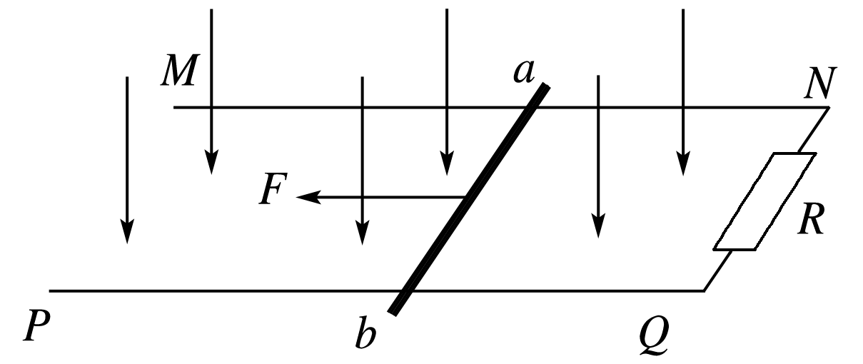
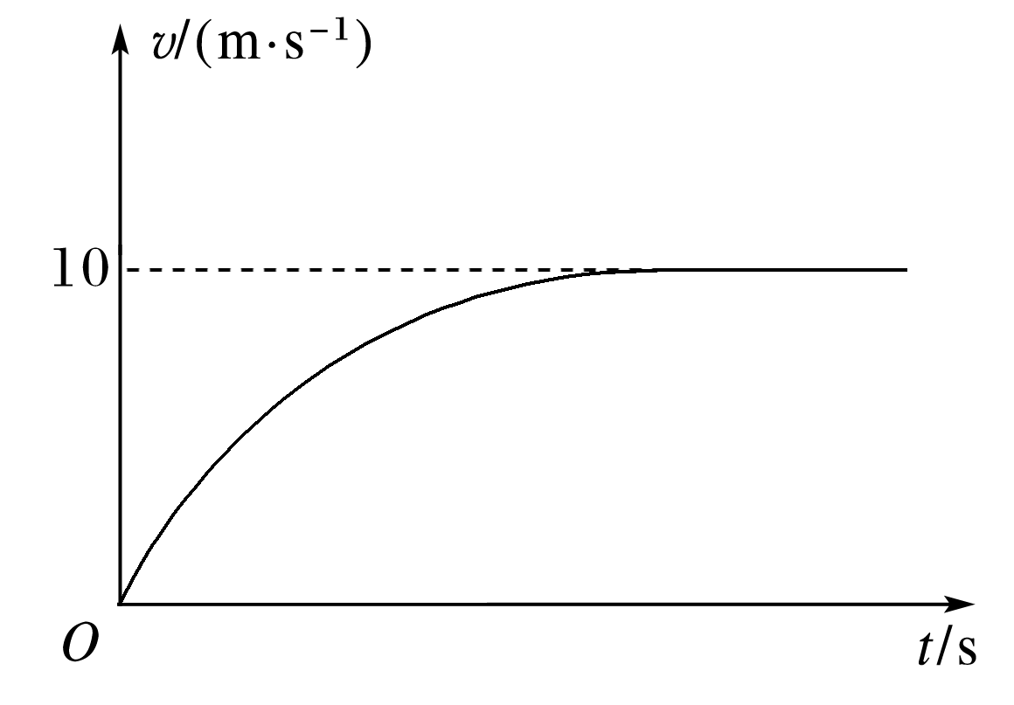
1.如图所示，空间存在B＝0.5 T、方向竖直向下的匀强磁场，MN、PQ是水平放置的平行长直导轨，其间距L＝0.2 m，电阻R＝0.3 Ω接在导轨一端，ab是跨接在导轨上质量m＝0.1 kg、接入电路的电阻r＝0.1 Ω的导体棒，已知导体棒和导轨间的动摩擦因数为0.2.从零时刻开始，对ab棒施加一个大小为F＝0.45 N、方向水平向左的恒定拉力，使其从静止开始沿导轨滑动，过程中ab棒始终保持与导轨垂直且接触良好．(g＝10 m/s²)(1)分析导体棒的运动性质；(2)求导体棒所能达到的最大速度；(3)试定性画出导体棒运动的速度－时间图象．

Slide 2
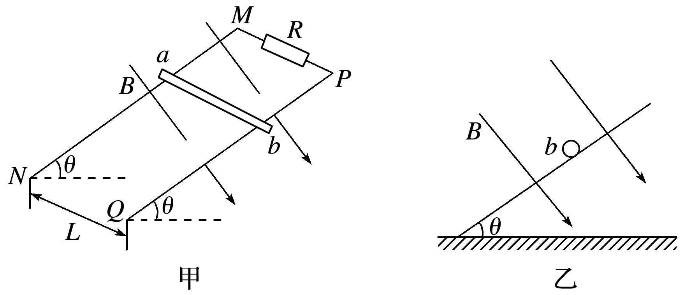
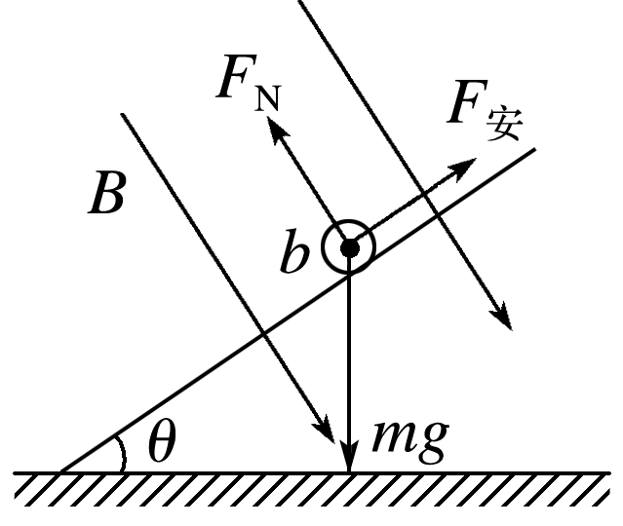
2.如图甲所示，两根足够长的直金属导轨MN、PQ平行放置在倾角为θ的绝缘斜面上，两导轨间距为L，M、P两点间接有阻值为R的电阻，一根质量为m的均匀直金属杆ab放在两导轨上，并与导轨垂直，整套装置处于磁感应强度为B的匀强磁场中，磁场方向垂直于斜面向下，导轨和金属杆的电阻可忽略，让ab杆沿导轨由静止开始下滑，导轨和金属杆接触良好，不计它们之间的摩擦．(重力加速度为g)
(1)由b向a方向看到的装置如图乙所示，请在此图中画出ab杆下滑过程中某时刻的受力示意图；
(2)在加速下滑过程中，当ab杆的速度大小为v时，求此时ab杆中的电流及其加速度的大小；
(3)求在下滑过程中，ab杆可以达到的速度最大值．

Slide 3
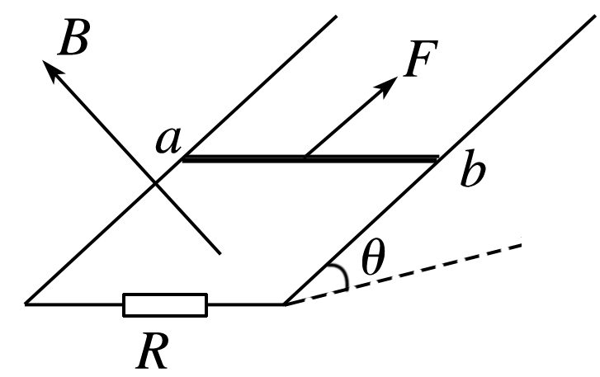
3.如图所示，足够长的平行光滑U形导轨倾斜放置，所在平面的倾角θ＝37°，导轨间的距离L＝1.0 m，下端连接R＝1.6 Ω的电阻，导轨电阻不计，所在空间存在垂直于导轨平面向上的匀强磁场，磁感应强度B＝1.0 T．质量m＝0.5 kg、电阻r＝0.4 Ω的金属棒ab垂直放置于导轨上，现用沿导轨平面且垂直于金属棒、大小为F＝5.0 N的恒力使金属棒ab从静止开始沿导轨向上滑行且始终与导轨接触良好，当金属棒滑行s＝2.8 m后速度保持不变．求：(sin 37°＝0.6，cos 37°＝0.8，g＝10 m/s²)
(1)金属棒匀速运动时的速度大小v；
(2)金属棒从静止到开始匀速运动的过程中，电阻R上产生的热量Q_{R}.

Slide 4
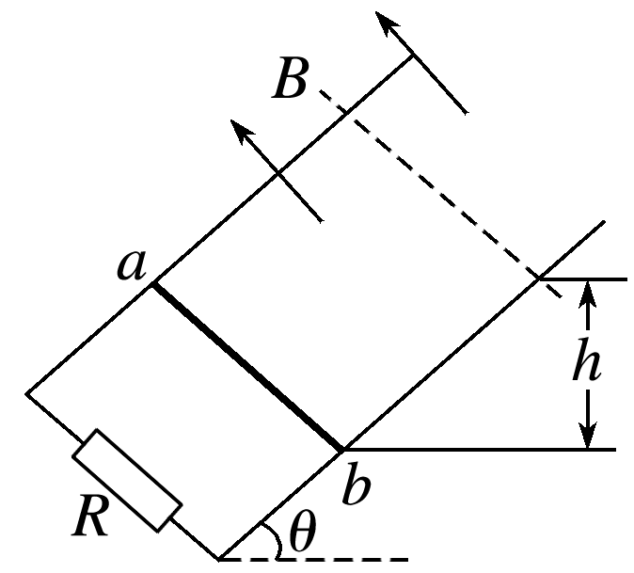
(多选)如图所示，两根电阻不计的光滑平行金属导轨倾角为θ，导轨下端接有电阻R，匀强磁场垂直斜面向上．质量为m、电阻不计的金属棒ab在沿斜面向上且与棒垂直的恒力F作用下沿导轨匀速上滑且始终与导轨接触良好，上升高度为h，重力加速度为g，在这个过程中( )
A．金属棒所受各力的合力所做的功等于零
B．金属棒所受各力的合力所做的功等于mgh和电阻R上产生的焦耳热之和
C．恒力F与重力的合力所做的功等于棒克服安培力所做的功与电阻R上产生的焦耳热之和
D．恒力F与重力的合力所做的功等于电阻R上产生的焦耳热
答案 AD

